Slide 1
Мир Востока в XVIIIвеке: наступление колониальной системы
Составитель: Кашенецкая Наталья Михайловна
Учитель истории МБОУ Пограничнинской СОШ.
Приаргунский район, забайкальский край.

Slide 2
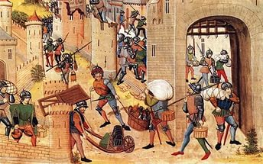
В XVIII веке европейцы всё активнее осваивали мировые рынки. Ведущие державы, особенно Англия и Франция, начали строительство колониальных империй на огромных просторах Азии.

Slide 3
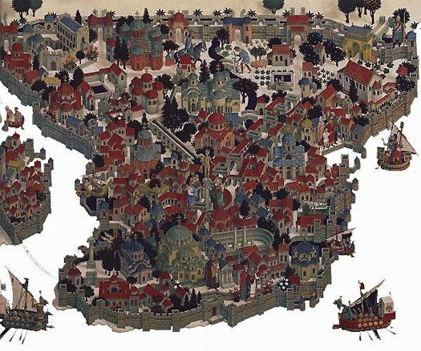
Ослабление османской империи
Ещё недавно грозная Османская империя, в силу экономической и военно – технической отсталости, в XVIII веке начала рассматриваться в столицах европейских держав как объект экспансии.

Slide 4
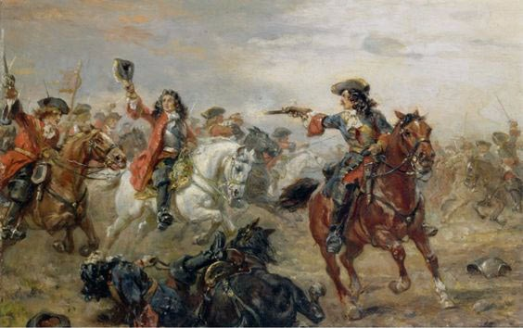
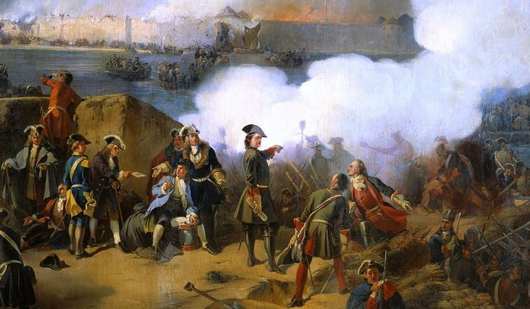
Свою внутреннюю слабость Османская империя компенсировала завоевательной политикой. В начале XVIII века основные противники Турции в Европе – Россия и Австрия – были вовлечены в войны.
Война за испанское наследство
Северная война

Slide 5
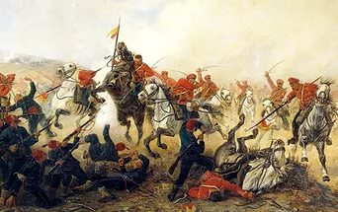
Такие страны, как Франция и Швеция, были заинтересованы в союзе с Турцией. Однако успехи Турции (отвоевание у России Азова, у Венеции – Мореи) были невелики. В последующие десятилетия Турция понесла значительные потери.

Slide 6
Турция была вынуждена ввести для промышленных стран режим капитуляций. Впервые он был установлен в 1536 году, окончательно утверждён в 1740 году и распространился только на подданных французской короны. Этот режим предусматривал их неподсудность турецким судам, освобождение от налогов и сборов, низкие таможенные пошлины на ввозимые товары. В ведённом режиме капитуляции видели льготу, дарованную султаном королю Франции за дипломатическую поддержку Турции против России и Австрии. Но когда такие же условия Турции стали навязывать другие европейские державы, режим капитуляций, содействовавший наводнению страны иностранными товарами, разорению её собственного производства, стал показателем её зависимого и неравноправного положения. Давление на слабеющую Османскую империю оказывалось не только с севера, но также с юга и востока.

Slide 7
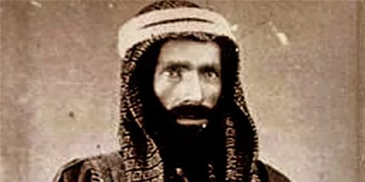
Среди арабских племён широко распространилось религиозное учение Мухаммеда ибн Абд-аль-Ваххаба, который требовал возвращения к истокам исламского учения, строгим нравам, считал османских завоевателей вероотступниками. Арабские племена, принявшие ваххабизм, под руководством эмира Муххамеда ибн Сауда (1747-1765) начали войну за объединение под своей властью всей Аравии, а к концу XVIII века начали совершать набеги на османские владения.
Мухаммед ибн Абд-аль-Ваххаб

Slide 8
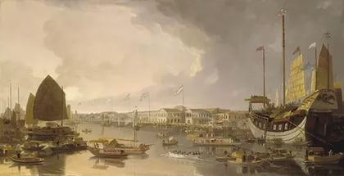
Британское завоевание Индии
В XVII веке во многих портовых городах Индии возникали фактории (торговые конторы) португальцев, голландцев, французов, англичан, создавших Ост – Индийские компании. Подкупами и посулами они добились от сановников Великого Могола льготных условий торговли.

Slide 9
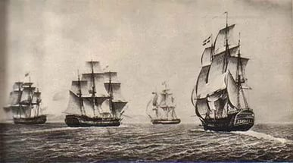
Первоначально наиболее успешно в Индии действовала французская Ост – Индская компания. Она стала создавать наёмных солдат – индусов (сипаев), оснащая их европейским оружием и обучая тактике ведения боя. Компания предлагала отдельным княжествам свою защиту, предоставляя им сипаев. В ответ князья обязывались снабжать эти войска продовольствием, следовать рекомендациям представителя компании. Нередко компания брала на себя и сбор налогов.

Slide 10
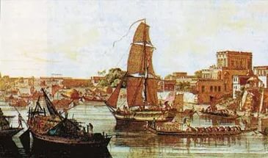
Такие же методы покорения Индии использовала английская Ост – Индская компания, вступившая в борьбу с французами за контроль над Индией. Во время войн между Англией и Францией в Европе (1740-1760) Англия, господствуя на морях, могла оказывать большую поддержку своей ост – Индской компании. В 1761 году пал Пондишери, основной форпост французского влияния в Индии.

Slide 11
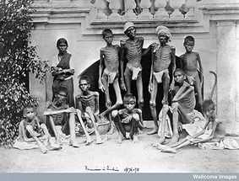
Важным этапом завоевания Индии Англией был захват одного из самых богатых индийских государств – Бенгалии. В 1757 году Англия поставили Бенгалию под свой контроль. В 1765 году они получили от не имеющего реальной власти Великого Могола грамоту, по которой Ост – Индской компании переходило право сбора налогов, содержание войска, судопроизводства по гражданским делам.
Ост – Индская компания получала от Бенгалии огромные доходы. Итогом ограбления Бенгалии стал голод (1769-1770гг) от которого погибло не менее трети её населения.

Slide 12
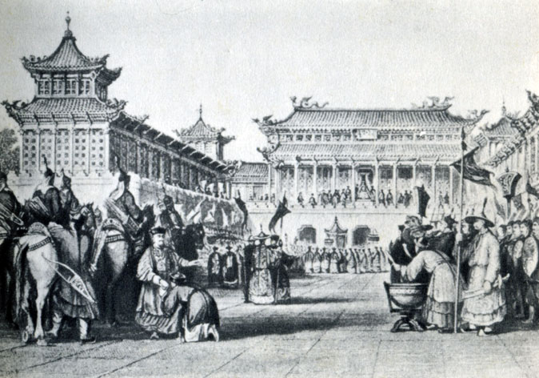
Китай: на пути самоизоляции
Китай к XVIII веку представлял собой централизованную монархию. Манчьжурские феодалы после крестьянских восстаний, подорвавших власть династии Мин, установили над этим самым населенным государством мира безраздельное господство.
После подчинения Китая манчьжуры стремились сохранить свои особые привилегии. Они запретили смешанные браки с китайцами, чтобы избежать ассимиляции. Ввели строжайшую цензуру.

Slide 13
Манчьжурская династия Цин, правившая Китае с 1644 по 1912 годы, следуя традициям, выстроила жестокую пирамиду власти. Империя была разделена на 10 наместничеств, которые в свою очередь делились на провинции, области, округа, уезды, волости. Низшей административной единицей были 10 дворов (десять хозяйств).
Государству принадлежала значительная часть пригодных для земледелия угодий, недра, леса, горы, пастбища, многие мануфактуры. Часть земель закреплялась за манчьжурским войском. Военные могли передавать свои участки по наследству, но не продавать.

Slide 14
На всех уровнях управления должностные лица назначались сверху. Для замещения любой вакансии необходимо было сдавать экзамены. К нему формально допускались все подданные императора, кроме рабов, представителей этнических меньшинств и мусульман, которым разрешалось служить в армии, но не занимать государственные должности.
С усилением своей власти манчьжуры изменили отношение к европейцам. Пока власть Цинов признавалась не всеми провинциями и продолжалась крестьянская война, в обмен на поставки оружия иностранцам было представлено право создавать фактории. Ост – Индские компании Англии, Франции и Голландии за бесценок скупали изделия китайских мастеров.

Slide 15
В Китае издавна существовало развитое ремесленное и мануфактурное производство. При этом сохранялась поддерживаемая властями жёсткая цеховая организация. Количество станков на мануфактурах было ограничено, за каждый станок уплачивался налог.
Китайским купцам запрещалось строить большие морские суда, самостоятельно вывозить товары по суше в Россию. Всё это ограничивало развитие внутреннего рынка, мешало укреплению мануфактур. Не сложился в Китае и слой предпринимателей, вкладывающих капитал в производство.

